Slide 1
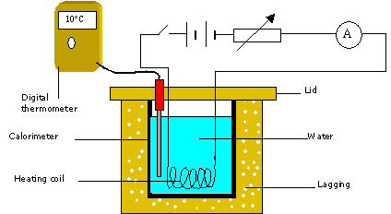
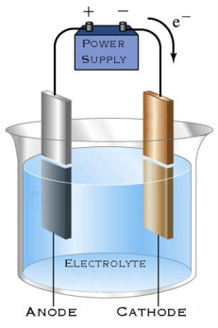
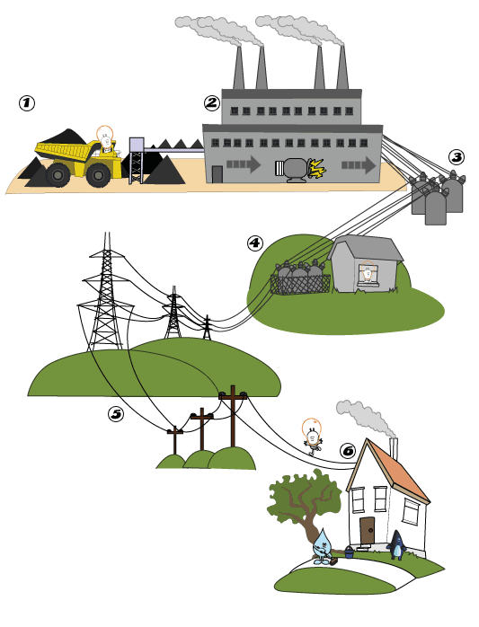
Caibidil 24
Iarmhairtí Srutha Leictrigh & Ciorcaid theaghlaigh

Slide 2
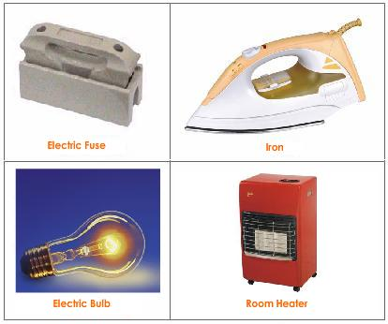
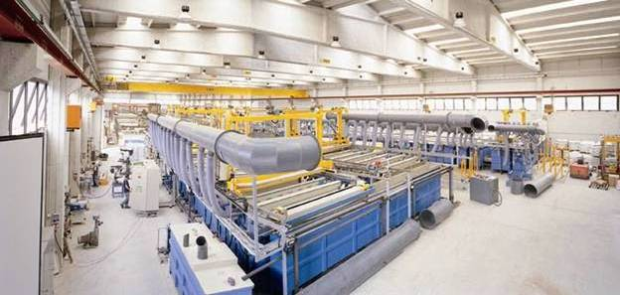
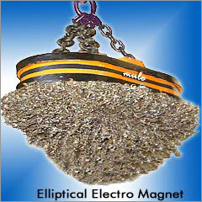
Iarmhairtí srutha leictrigh
Téamh
• Ceimiceach
Maighnéadach (Caibidil 26)

Slide 3
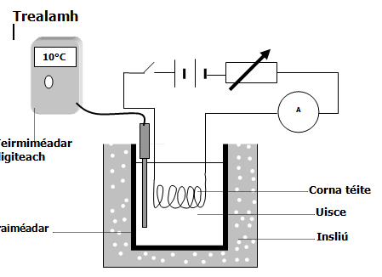
Éifeacht téimh
Turgnamh chun iniúchadh a dhéanamh ar éifreacht téimh
Torthaí:
Ardú teochta i gcomhréir le:
Sruth cearnaithe
Am
Friotaíocht
Conclúid
H = I²Rt

Slide 4
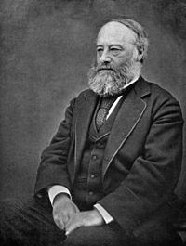
Dlí Joule
Cumhacht P = Ráta ag a dtairgtear teas sa sreang:
P = W = I²Rt
t t
➔ P = I²R
Dlí Joule
Tá an ráta ina n-athraítear fuinneamh leictreach go fuinneamh inmhéanach i séolaí i gcomhréir díreach le cearnóg an tsrutha a shreabhann tríd má fhanann an friotaíocht buan.
i.e. P = I ²R

Slide 5
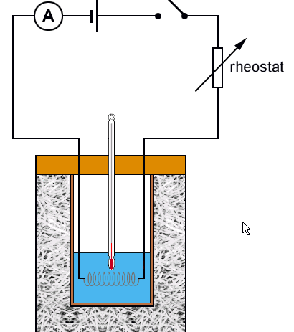
Dlí Joule a fhíorú
Lig don sruth sreabhadh 3 noim.
Tomhais ardú teochta
Déan le sraith de luachanna srutha
Coimead
Am
Toirt uisce
Teocht tosaigh uisce

Slide 6
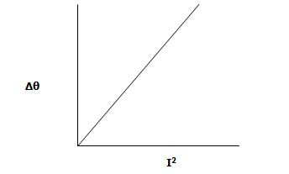
Dlí Joule:Torthaí & Conclúid
Graf: Líne díreach trí (0,0)
Léiríonn an graf go bhfuil I² α Δθ
h = mcΔθ => p = mcΔθ .
t
M,c,t tairiseach => p α Δθ . Ach ón ngraf: I² α Δθ
P α I²
Fíoraíonn sé dlí Joule
Tabhair faoi ndeara: Fána an ghraif = Δθ = mc
I² Rt

Slide 7
Réamhchúraim
1. Cuir insliú timpeall ar an gcalraiméadar chun laghdú ar cailleadh teasa san timpeallacht. Cuir cludach air
2. Athraigh an t-uisce gach uair agus tosnaigh leis an mhais céanna gach uair d’uisce fhuair
3. Bi cinnte go bhfuil an corna téite clúdaithe le h-uisce agus uaidh sin go mbeidh an teas ar fad ag dul isteach san uisce.
4. Coimead an sruth tairiseach leis an réastat

Slide 8
Réamhchúraim
5. Sruth ag sreabhadh ar feadh tamaill gairid – ardú teochta an-bheag agus%earraid mór ag baint leis
6. Sruth ag sreabhadh ar feadh tamaill fada – ardú teochta an-mhór ach níos mó seans go gcailltear fuinneamh san timpeallacht
7. Dean an t-uisce a mheascadh go rialta
8 Tóg an teocht is airde tar éis sruth a mhúchadh

Slide 9
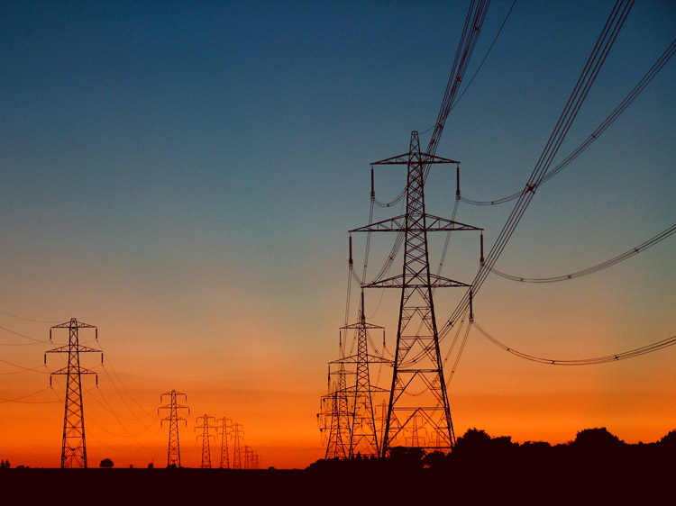
Buntáistí a bhaineann le tarchur fhuinnimh leictrigh ag ardvoltas
Cás 1 Voltas íseal
Voltas = 5000V ➔ I = 1 000 000 = 200A
5000
Cumhacht caillte P = RI² = (10) (200)² = 400 000W
% Caillte = 400 000 x 100 = 40%
1 000 000 1

Slide 10
Ardvoltas
Cás 2 Ard Voltas (= Ardteannas)
Voltas = 250kV ➔ I = 1 000 000 = 4A
250 000
Cumhacht caillte P = RI² = (10) (4)² = 160W
% Caillte = 160 x 100 = 0.016%
1 000 000 1

Slide 11
Tarchur leictreachais:
Ag ardvoltas chun laghdú ar fuinneamh caillte á iompar de réir RI²
Úsáidtear sruth ailtearnach mar is féidir an voltas a ardú nó a ísliú go héasca:claochladán

Slide 12
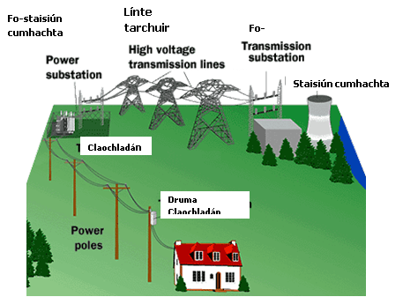

Slide 13
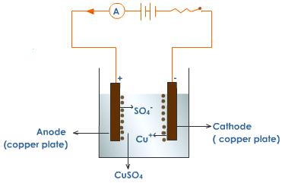
Iarmhairt Ceimiceach sruth Leictrigh
Comhphairteanna
Leictrilít: an leacht in a dtarlaíonn leictrealú
Leictreoid: Na slata nó plataí a bhíonn san leictrilít
Anóid: Leictreoid ceangailte le taobh deimhneach an bhataire
Catóid: Leictreoid ceangailte le taobh diúltach an bhataire
Voltaiméadar: Coimeadáin, leictreoidí agus leictrilít le chéile
Leictreoidí táimhe: Ní ghlacann siad páirt sna imoibrithe
Leictreoidí gníomhacha: Ghlacann siad páirt sna imoibrithe
Anóid: pláta chopair

Slide 14
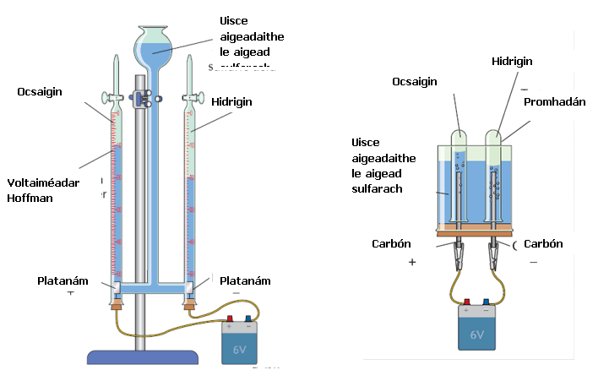

Slide 15
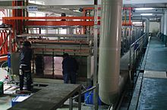
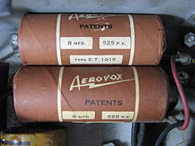
Leictrealú – úsáideanna
Leictreaphlátáil – Lecitrealú a úsáid chun screamh de mhiotail amháin a chur anuas ar dhromchla miotail eile.
Miotail a bhaint óna mianta (ores)
Miotail a íonú
Toilleoirí leictrilíteach a thairgeadh

Slide 16
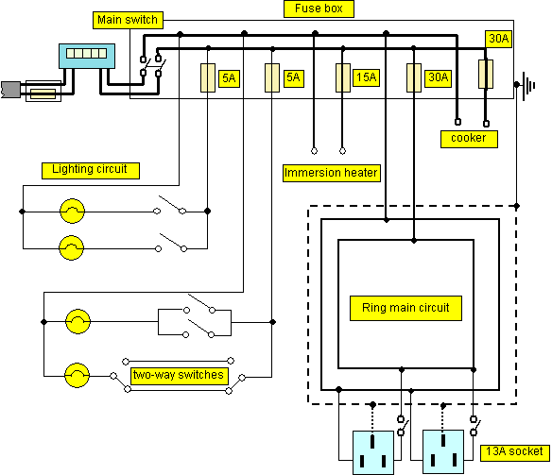
Ciorcaid theaghlaigh
Príomhlíonra
Sruth Ailtéarnach Voltas = 230V
Trí shreang
Beo(live)
ag 230V
Dáinséireach
Neodrach
(neutral)
ag 0V
Talamh
(earth)
Ceangailte go plata miotail
atá sa talamh

Slide 17
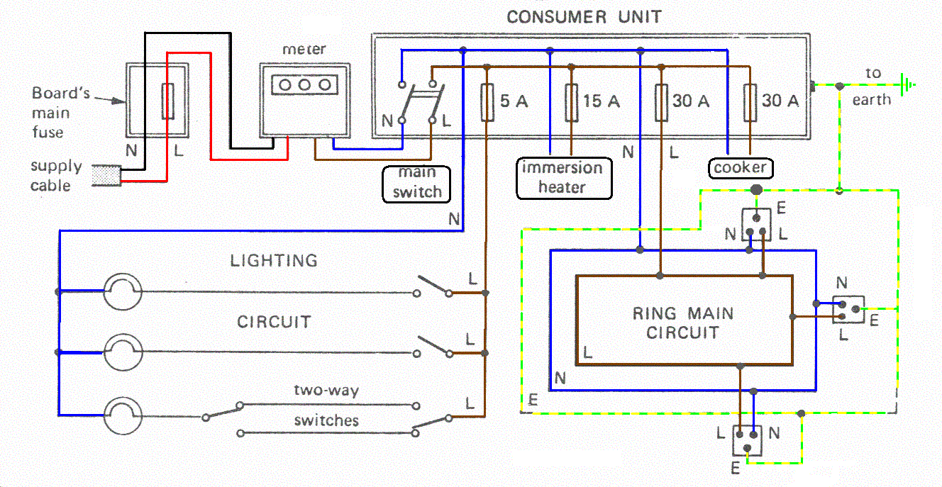

Slide 18
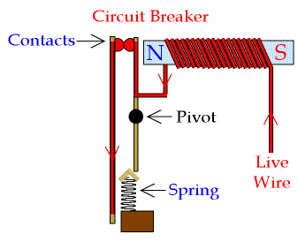
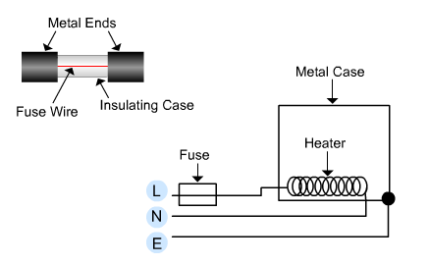
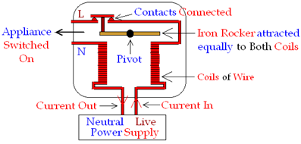
Gléas slándála
Fiús •MCB
FSI

Slide 19
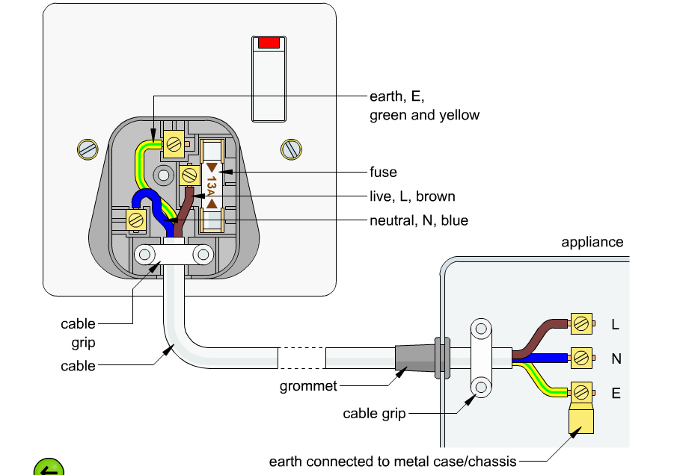
Plocóidí

Slide 20
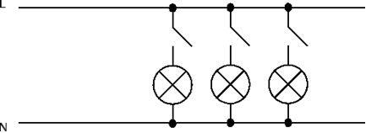
Soilsí
Fiús ar an líne beo
Soilsí i dtreocheangail

Slide 21
Cileavatuair
Aonad fhuinnimh a úsáideann an BSL
An méid fuinnimh leictrigh a n-aistrítear go foirmeacha eile in 1 uair a chloig nuair is 1000W (1kW) an ratú ar an gléas
1Kw ar feadh 1 uair a chloig
1000J in aon soicind ➔ 1000 000 X 60 X 60 = 3 600 000 J in aon uair a chloig = 3.6 MJ
Líon na n-aonaid (= líon na cileavatuairenta) = cileavat X uair a chloig

